Slide 1
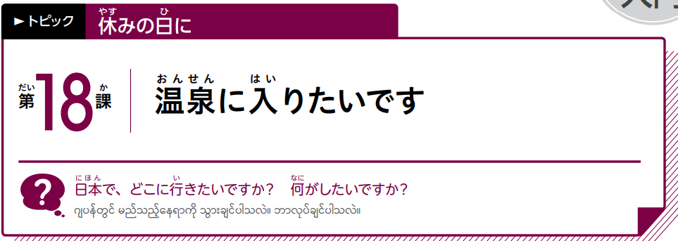
0L18-1
Notes:
〈ご案内〉
＊本PPTは、日本語教材『いろどり 生活の日本語』（国際交流基金）を、国際交流基金ヤンゴン日本文化センターが
ミャンマー語に翻訳作成した『いろどり 生活の日本語』ミャンマー語版を基に作成しました。
＊本PPTは、営利/非営利に関わらず、授業などで使えます。また、改変等も自由です。
＊本PPTの頒布は、無償・有償を問わず、禁止します。他者へ案内する際は、JFYGリンクをご利用下い。
＊シャドーイングは、全スクリプトありと、スクリプトなしの2枚のみがあります。
必要に応じて、スクリプト一部分ありなども作成し、お使いください。
＊『いろどり』以外のイラストや写真等を利用した場合、ノート欄に利用サイト等を記載しています。
イラストの著作権は、それぞれの著作者に帰属しています。
①教材『いろどり』 https://sites.google.com/view/irodori-th
②いらすとや https://www.irasutoya.com/
③イラストAC https://www.ac-illust.com/
【『いろどり』（ミャンマー語版）PPT制作：国際交流基金ヤンゴン日本文化センターhttps://yg.jpf.go.jp/irodori/】

Slide 2

0L18-1

Slide 3
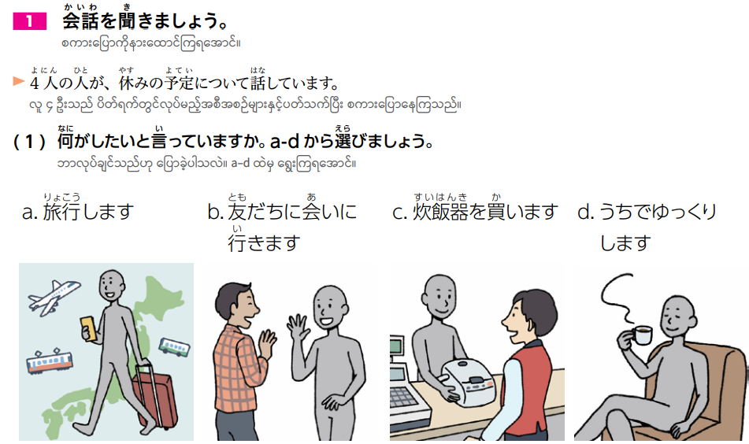
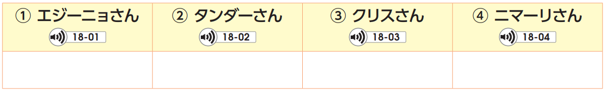

0L18-1
b
c
d
a

Slide 4

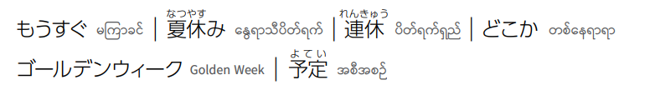
0L18-2

Slide 5


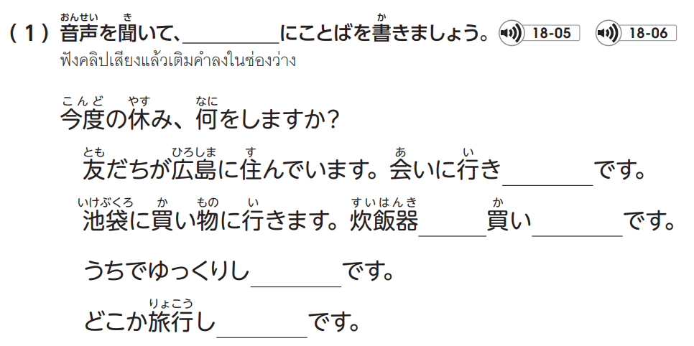

0L18-2
たい
が
たい
たい
たい

Slide 6

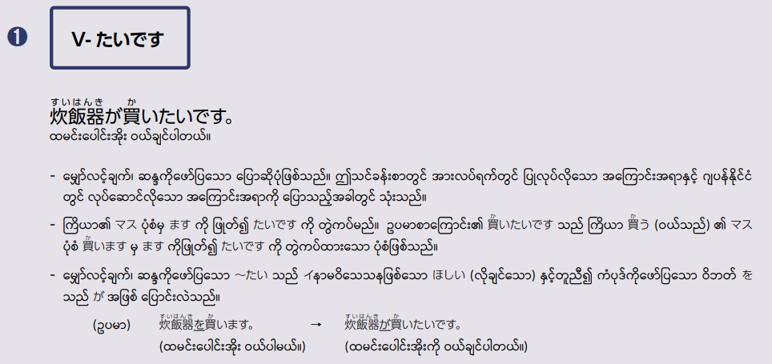
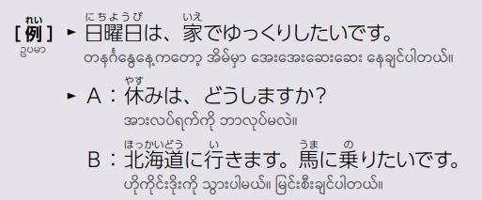
0L18-16

Slide 7


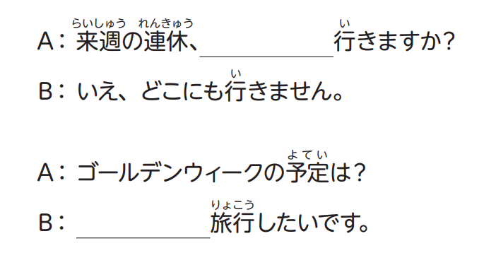

0L18-2
どこか
どこか

Slide 8
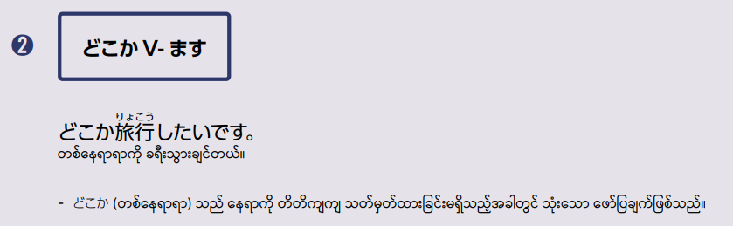
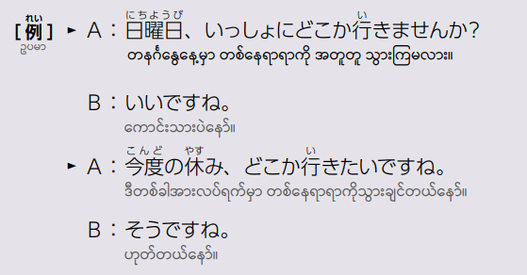
0L18-16

Slide 9
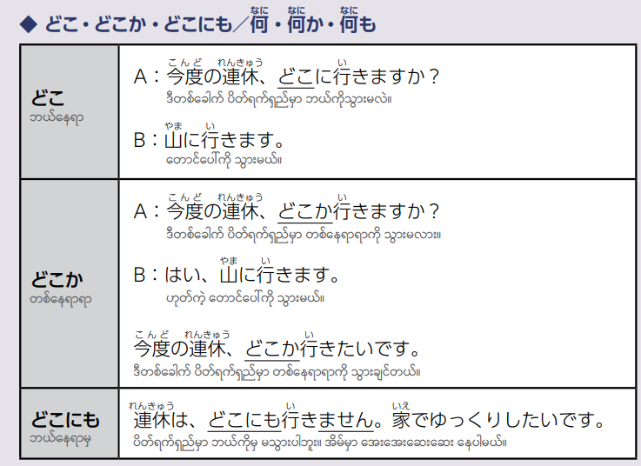
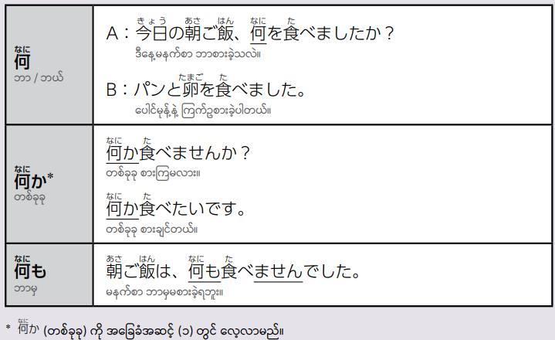
0L18-17

Slide 10


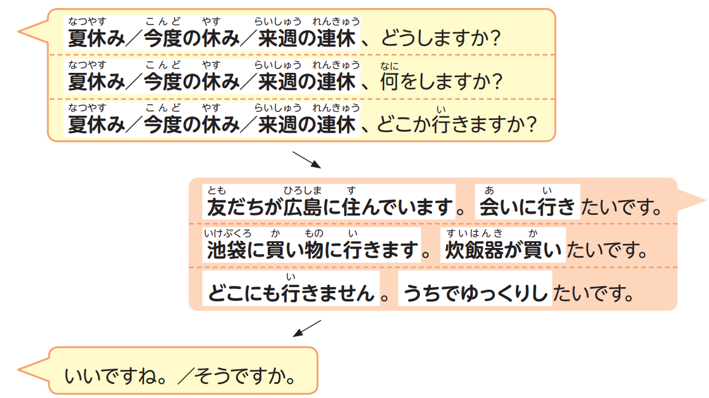
0L18-3

Slide 11

0L18-3

Slide 12
0L18-3

Slide 13
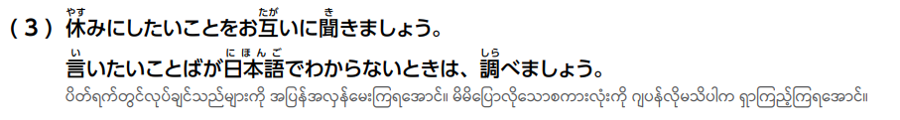

0L18-3
Notes:
イラスト出典：いらすとや https://www.irasutoya.com/

Slide 14

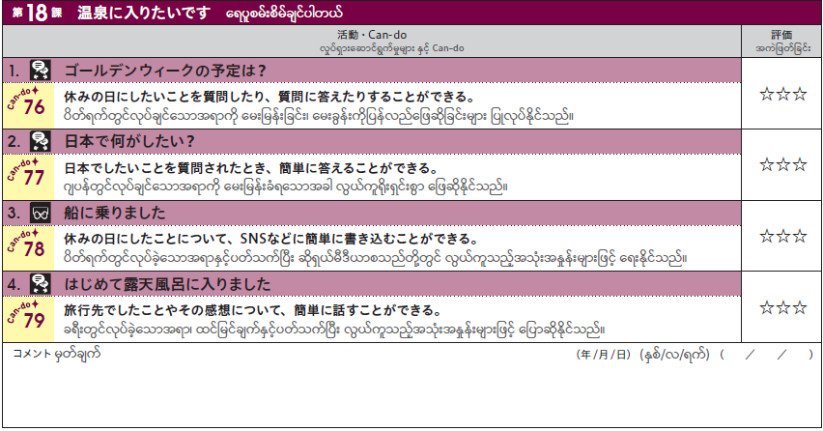

Slide 15

0L18-4

Slide 16
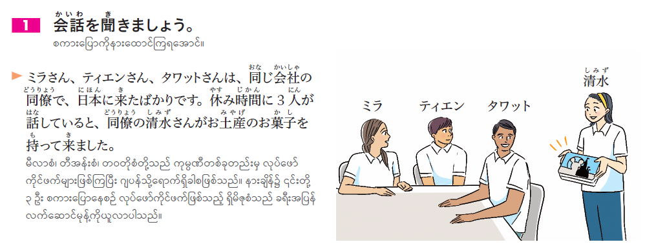
0L18-4

Slide 17
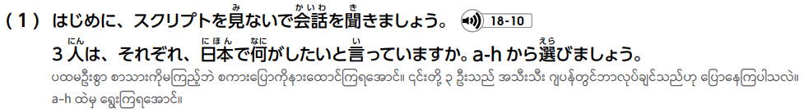
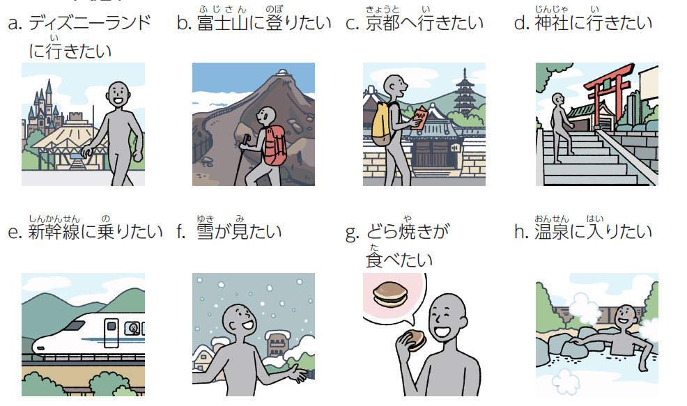
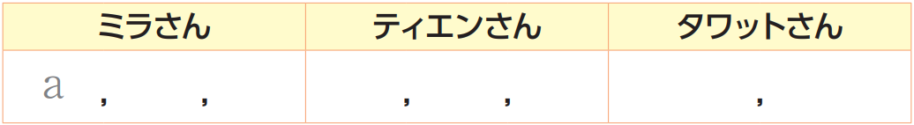
0L18-4
f h
e c b
d g

Slide 18
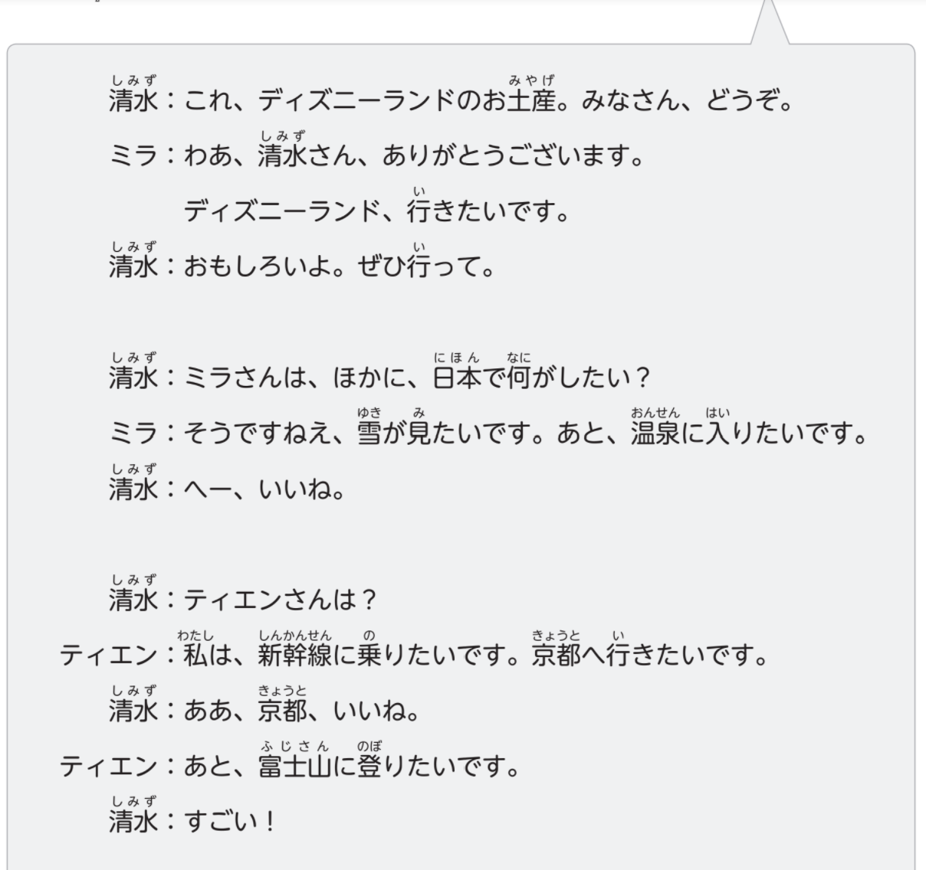

0L18-5

Slide 19
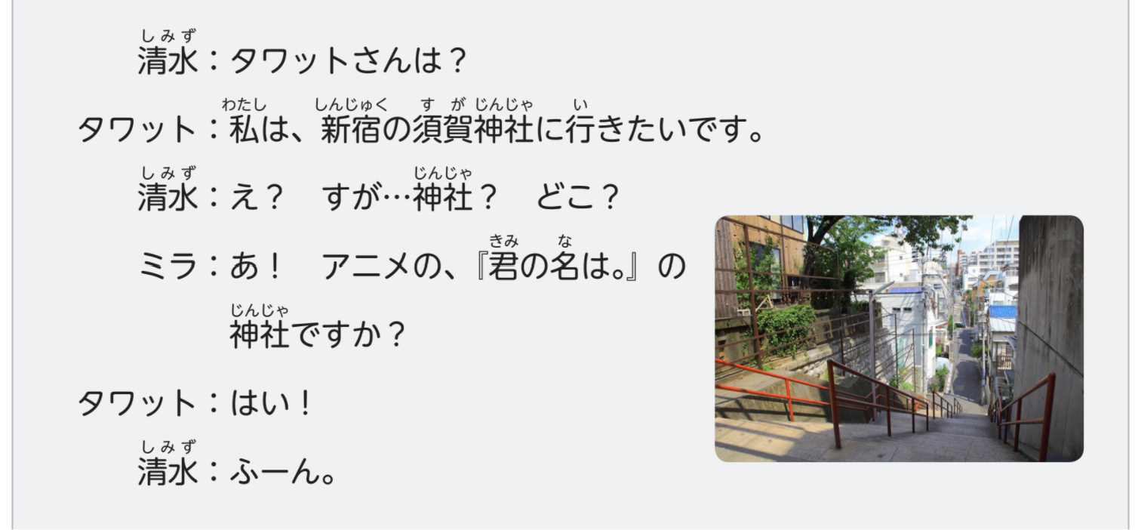

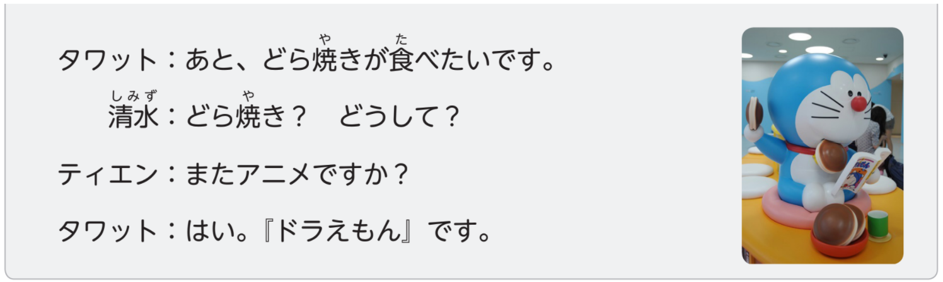
0L18-6

Slide 20
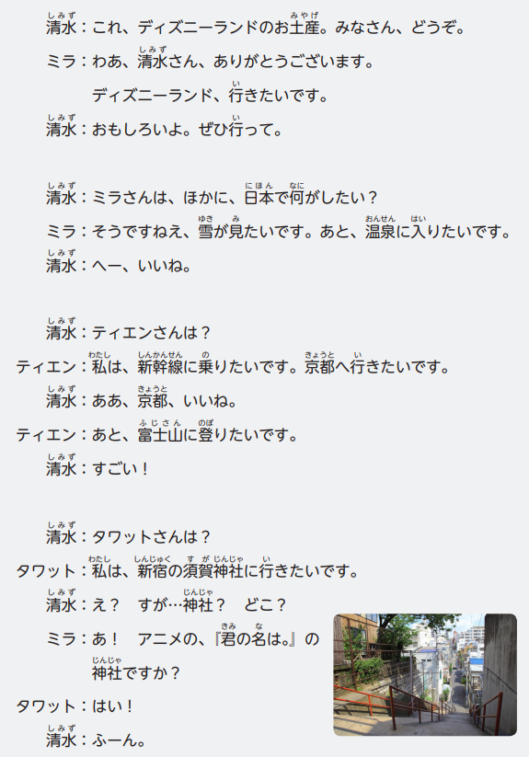
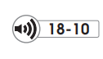
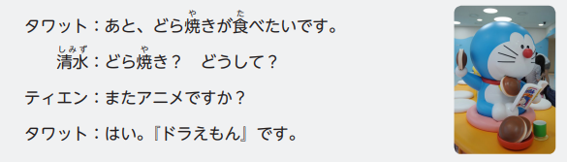
0L18-5

Slide 21
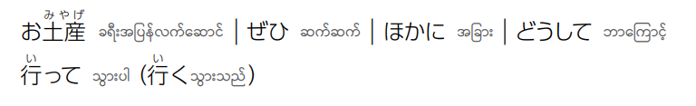
0L18-6

Slide 22
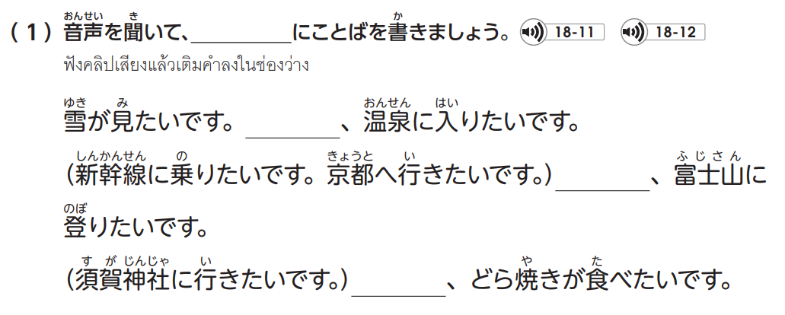


0L18-6
あと
あと
あと

Slide 23
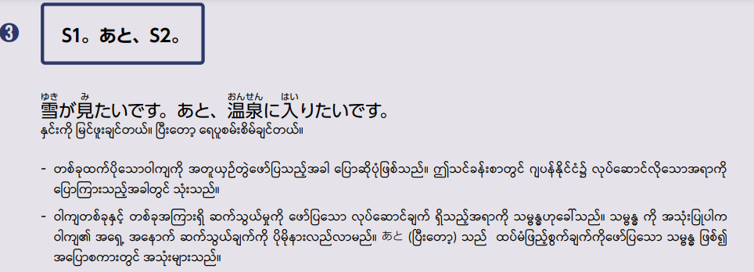
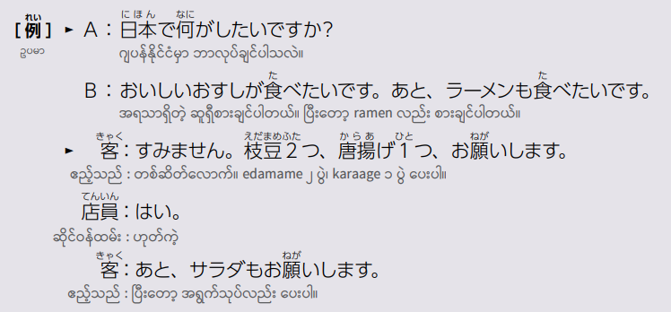
0L18-18

Slide 24
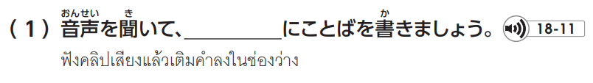

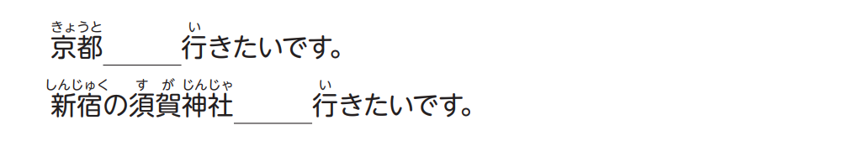

0L18-6
へ
に

Slide 25
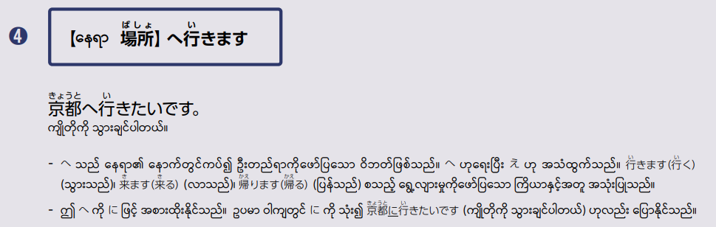
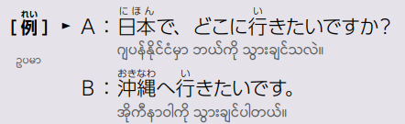
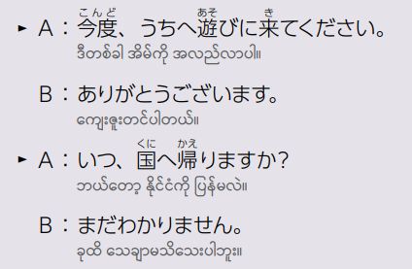
0L18-18

Slide 26
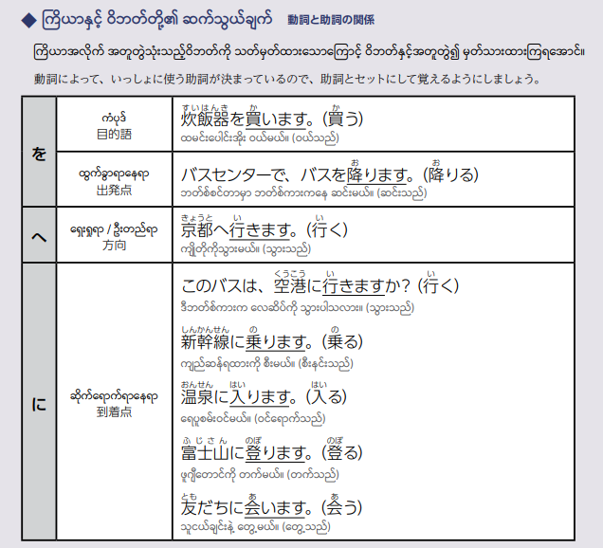
0L18-19

Slide 27

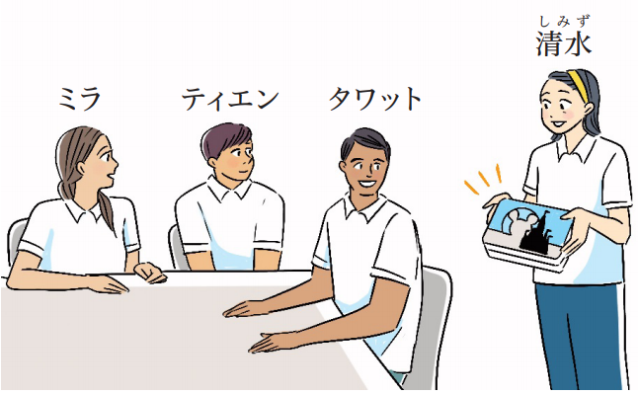
0L18-6
Notes:
文法ノート②→スライド10

Slide 28


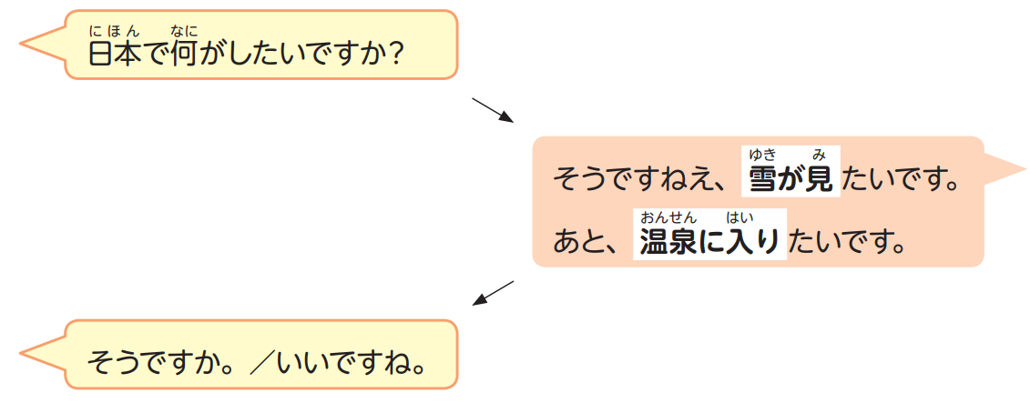
0L18-7

Slide 29

0L18-7

Slide 30
0L18-7

Slide 31



0L18-7

Slide 32
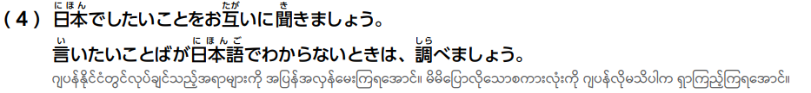
0L18-7
Notes:
イラスト出典：いらすとや https://www.irasutoya.com/

Slide 34
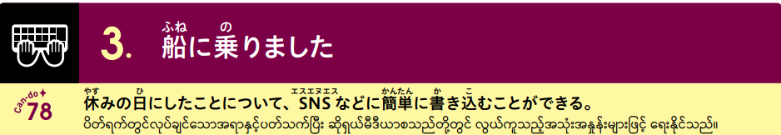
0L18-8

Slide 35
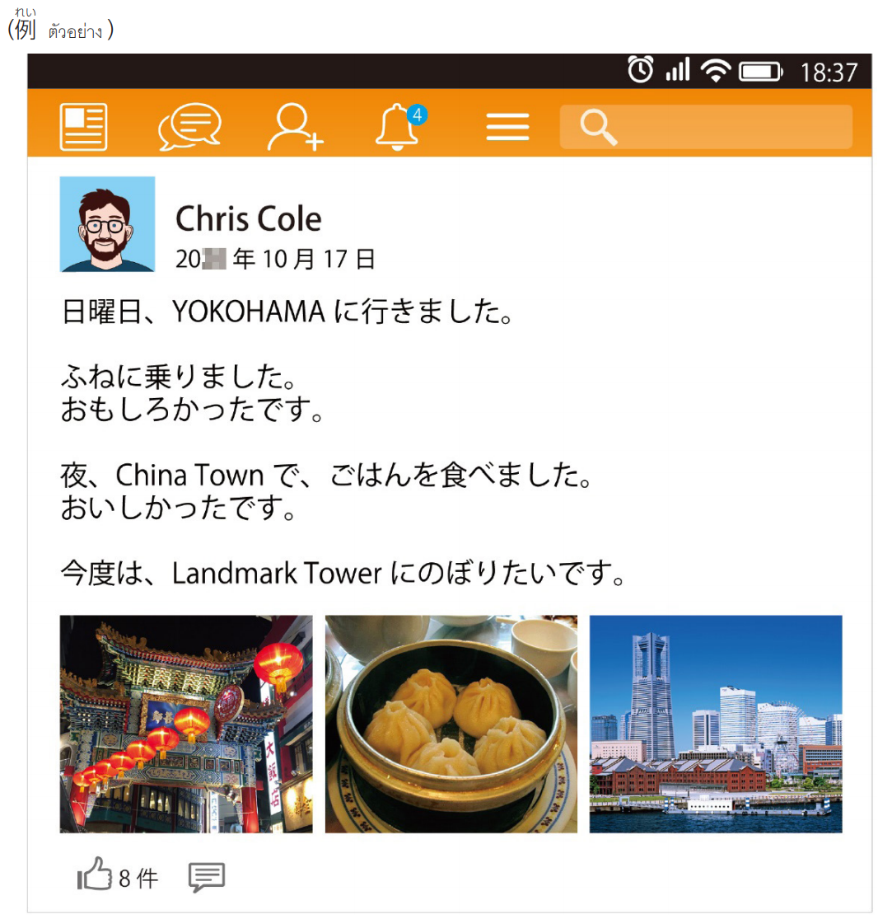
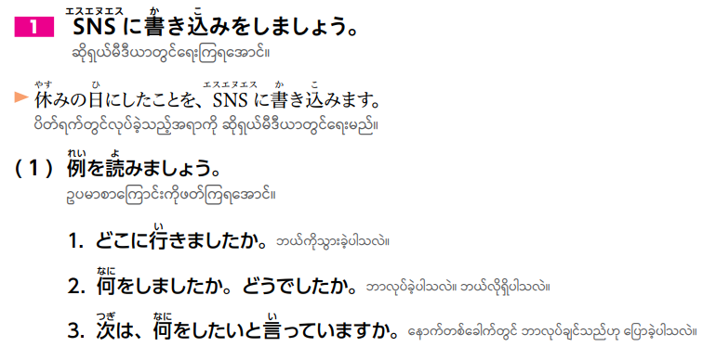
ဥပမာ
0L18-8
YOKOHAMA
の
2. ふねに乗りました。
おもしろかったです。た
China Townでごはんを食べました。
おいしかったです。
3. Landmark Towerにのぼりたいです。

Slide 36
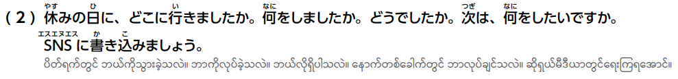
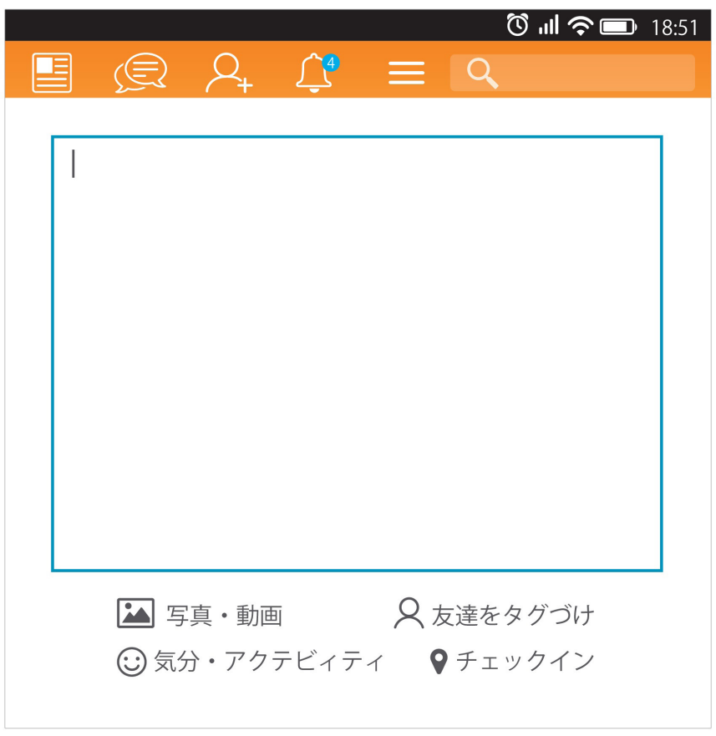
0L18-9

Slide 37



0L18-9
Notes:
イラスト出典：いらすとや https://www.irasutoya.com/

Slide 39

0L18-10

Slide 40

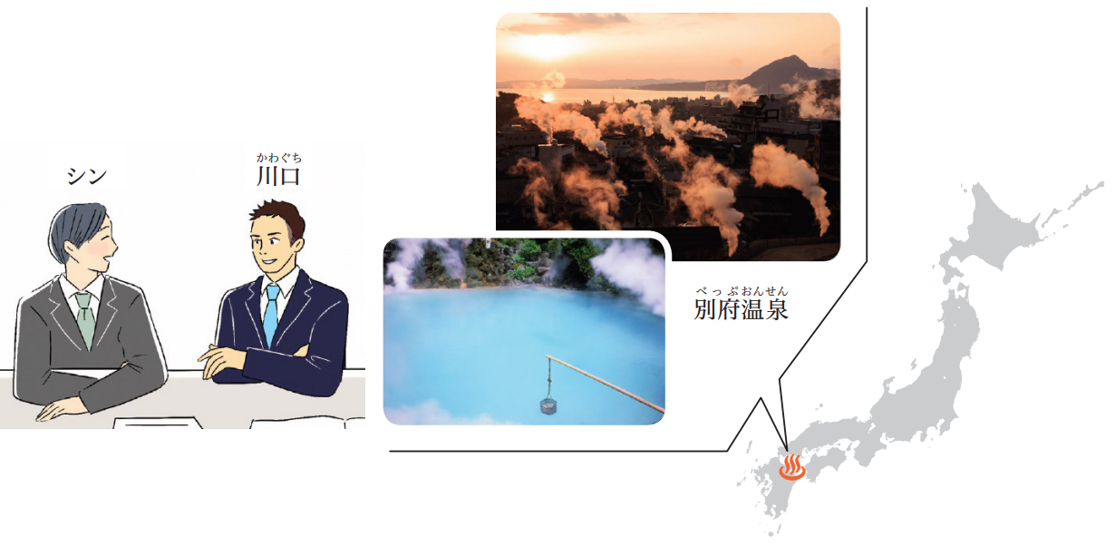
0L18-10

Slide 41
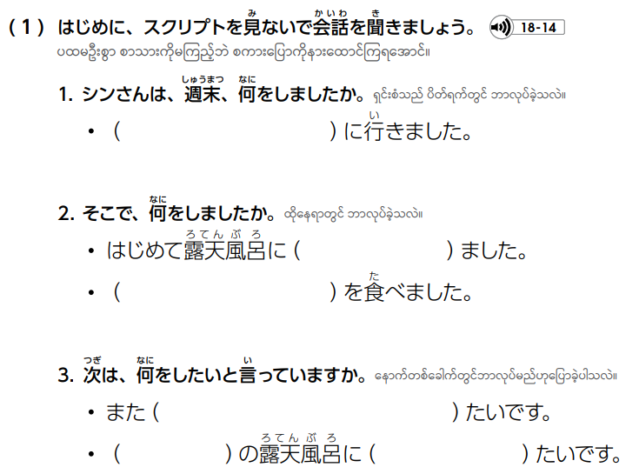
0L18-10
おんせん／べっぷおんせん
はいり
てんぷら／とりのてんぷら
おんせんにいき
ゆき
はいり

Slide 42
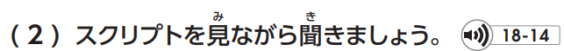
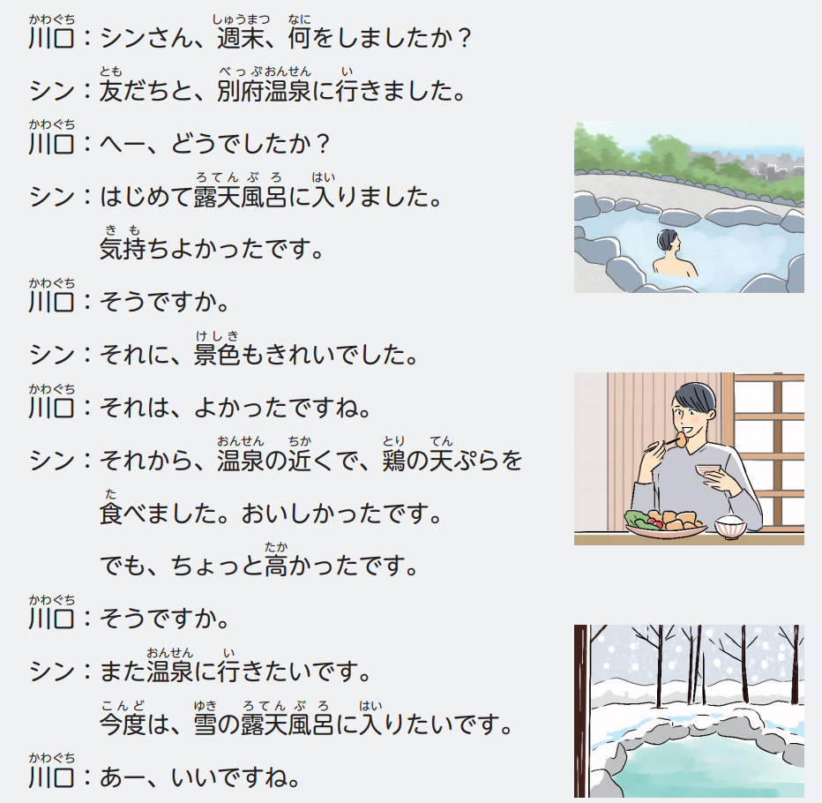
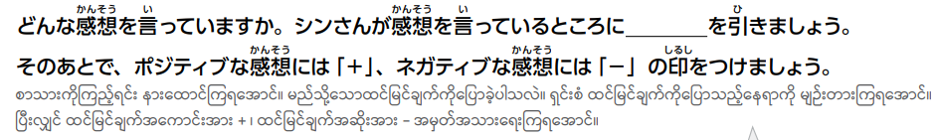
0L18-11
（＋）
（＋）
（＋）
（ー）

Slide 43
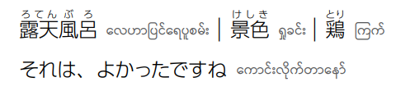
0L18-11

Slide 44
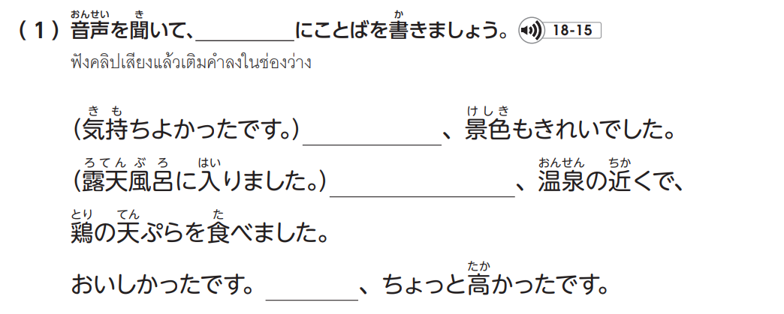


0L18-12
それに
それから
でも

Slide 45


0L18-20

Slide 46


0L18-20

Slide 47

0L18-21

Slide 48

0L18-12

Slide 49



0L18-13

Slide 50

0L18-13

Slide 51
0L18-13

Slide 52

0L18-13
Notes:
イラスト出典：いらすとや https://www.irasutoya.com/

Slide 54



0L18-15

Slide 55


0L18-15

Slide 56


0L18-15

Slide 57


0L18-22

Slide 58

0L18-22

Slide 59

0L18-23

Slide 60

0L18-23

Slide 61

0L18-23

Slide 62

0L18-24

Slide 63

0L18-24

Slide 64

0L18-25

Slide 65

0L18-25

Slide 66

0L18-26

Slide 67



0L18-26

Slide 68

0L18-27

Slide 69


0L18-27

Slide 70

0L18-28

